Slide 1
Analisis Arsitektur Enterprise
SI402 Arsitektur Enterprise
Pertemuan #5
Suryo Widiantoro, ST, MMSI, M.Com(IS)

Slide 2
Capaian pembelajaran #3
Mahasiswa mampu menjelaskan teknik analisis arsitektur enterprise yang digunakan untuk dapat mengoptimalkan efektivitas proses bisnis dalam organisasi

Slide 3
Topik bahasan
Teknik Analisis Arsitektur Enterprise

Slide 4
Efektivitas organisasi tidak dapat tercapai melalui optimasi secara lokal, namun dapat terwujud dengan interaksi yang teratur dari seluruh komponen organisasi secara global
Dalam menciptakan perspektif terintegrasi dari arsitektur enterprise untuk mewujudkan optimasi global diperlukan:
teknik pendeskripsian untuk model arsitektur
teknik analisis berbasis-model

Slide 5
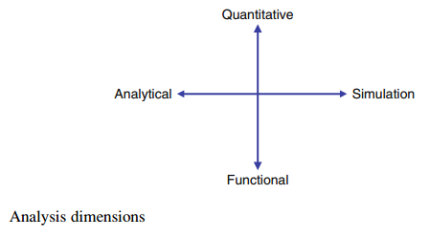
Teknik analisis arsitektur dibedakan berdasar aspek:
  jenis input dan hasil analisis, yaitu: fungsional (misalnya properti struktural dan dinamis) dan kuantitatif (misalnya kinerja dan biaya)
  Untuk analisis fungsional dan kuantitatif dibedakan lagi 2 jenis teknik, yaitu: analitikal dan simulasi

Slide 6
Analisis fungsional → untuk mendapat pandangan terhadap aspek fungsional dari arsitektur
Pertanyaan kuantitatif, seperti ‘seberapa cepat’ atau ‘seberapa murah’ biasanya dijawab melalui teknik analisis kuantitatif
Simulasi dianggap sebagai ‘eksekusi’ dari sebuah model
  Simulasi dan animasi fungsional berguna untuk mengilustrasikan perilaku dinamis sebuah sistem
  Simulasi kuantitatif digunakan untuk membuat pernyataan statistikal mengenai pengukuran kuantitatif sistem berdasarkan beberapa hasil simulasi
Teknik analitikal untuk analisis kuantitatif biasanya lebih efisien daripada simulasi kuantitatif → lebih cocok untuk memberi Arsitek indikasi awal pengukuran kinerja dan kebuntuan pada model arsitektur

Slide 7

Analisis kuantitatif memiliki beberapa tujuan:
  untuk optimasi proses atau sistem dengan mengkuantifikasi efek dari pemilihan rancangan
  untuk memperoleh pengukuran untuk mendukung analisis dampak perubahan (impact-of-change analysis): apa dampak kuantitatif dari perubahan dalam rancangan?
  perencanaan kapasitas (capacity planning), misalnya: berapa jumlah orang untuk memenuhi peran tertentu untuk menyelesaikan proses tepat waktu, atau bagaimana infrastruktur diukur (kapasitas pemrosesan, penyimpanan, dan network) untuk beban kerja yang diharapkan?

Slide 8
Model organisasi dan sistem dapat dikuantifikasi dalam beberapa cara dengan pengukuran seperti:
  Pengukuran kinerja (performance), misalnya: pengukuran yang berhubungan dengan waktu seperti waktu penyelesaian dan respon
  Pengukuran kehandalan (reliability), misalnya: ketersediaan (availability) dan ketergantungan (dependability)
  Pengukuran biaya (cost)
Teknik dan contoh yang diberikan fokus pada pengukuran kinerja

Slide 9
View Performance
Perbedaan cara membuat struktur model arsitektur enterprise menyebabkan perbedaan view pada model yang sama
View ditujukan kepada stakeholder dengan pertimbangan yang berbeda-beda
Dalam konteks kinerja sebuah sistem maka beberapa view dapat dibedakan dengan pengukuran kinerja masing-masing

Slide 10
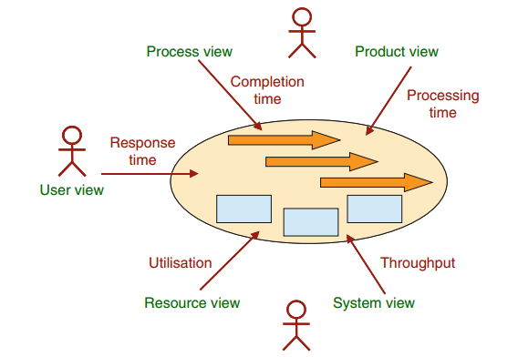
User/customer view
→ stakeholder : pelanggan, pengguna aplikasi atau sistem
→ waktu respon (response time) : waktu antara dikeluarkannya sebuah permintaan (request) dan diterimanya hasil (result)

Slide 11
Process view
→ stakeholder : pemilik proses manajer operasional
→ waktu penyelesaian (completion time) : waktu yang diperlukan untuk menyelesaikan 1 instan dari sebuah proses
Product view
→ stakeholder : manajer produk; manajer operasional
→ waktu pemrosesan (processing time) : jumlah waktu untuk melakukan pekerjaan aktual untuk merealisasikan sebuah produk atau hasil tertentu

Slide 12
System view
→ stakeholder : pemilik/manajer sistem
→ throughput : jumlah transaksi atau request yang diselesaikan oleh sistem per satuan waktu
Resource view
→ stakeholder : manajer sumberdaya, perencana kapasitas
→ utilisation : persentase waktu operasional sebuah sumberdaya yang digunakan

Slide 13
Teknik analisis kinerja untuk arsitektur
Arsitektur enterprise mencakup aspek yang sangat luas:
  Layer teknis infrastruktur (misal: hardware komputer dan network),
  Aplikasi software yang berjalan di atas infrastruktur,
  Proses bisnis yang didukung oleh aplikasi
Didalam setiap layer tersebut, teknik analisis kuantitatif dapat diterapkan yang biasanya memerlukan model detil sebagai input

Slide 14
Layer Infrastruktur
  Pendekatan evaluasi kinerja untuk sistem komputer dan komunikasi fokus pada domain infrastruktur
  Pendekatan didasarkan pada model detil dan memerlukan data input yang detil
Layer Aplikasi
  Komposisi menjadi isu penting dalam arsitektur
  Dalam konteks analisis kinerja, komposisi hasil analisis bisa menjadi hal yang berguna
  Kinerja sistem secara keseluruhan dapat diekspresikan dalam bentuk kinerja komponen-komponen didalamnya
Layer Bisnis
  Beberapa tool pemodelan proses bisnis memberikan dukungan pada analisis kuantitatif melalui simulasi discrete-event

Slide 15
LATIHAN

Slide 16
Kasus Perusahaan Iklan
PT IklanQue adalah sebuah perusahaan yang bergerak di bidang periklanan.
Proses yang berjalan saat ini masih bersifat manual dimana pelanggan harus datang langsung ke kantor PT IklanQue apabila ingin mencetak iklan. Adapun PT IklanQue memiliki alur proses kerja seperti yang terlihat seperti diagram pada slide berikut ini.

Slide 17
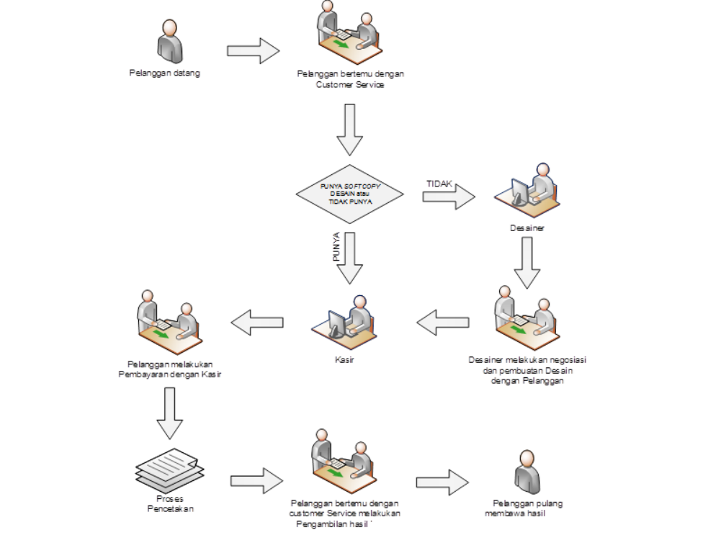

Slide 18
Mr Adev sebagai pemilik PT IklanQue ingin membuat proses bisnis yang lebih modern dengan dukungan teknologi informasi agar bisnis iklannya dapat lebih berkembang.
Untuk itu Mr Adev meminta jasa anda sebagai seorang Arsitek Enterprise untuk membuatkan rancangan cetak biru arsitektur teknologi informasi yang dapat memenuhi kebutuhan proses bisnis secara online. Rancangan mengacu pada proses kerja yang telah ditampilkan sebelumnya.

Slide 19
Tugas yang harus dikerjakan
Buatlah rancangan cetak biru arsitektur teknologi informasi PT IklanQue yang mencakup:
  Layer bisnis: apa saja layanan bisnis dan fungsi/proses bisnis yang dibutuhkan
  Layer aplikasi: apa saja layanan aplikasi dan modul/komponen yang dibutuhkan
  Layer teknologi: apa saja kebutuhan hardware dan network yang dibutuhkan
Rancangan dibuat dalam bentuk diagram arsitektur enterprise yang mencakup 3 layer tersebut di atas.

Slide 20
Terima kasih
Selamat belajar dan semoga sukses

